Slide 1

フラクタル×ジャズ
2017 最終発表 プロジェクト No.04 担当教員 : 川越敏司 / 川口聡 / 斎藤朝輝
複雑系の数理とシミュレーション
中川哲哉 / 居附未紗 / 竹内舜二 / 北田明日香 / 伊藤祐大 / 佐藤悠介 / 高橋大介 / 中島凱斗 / 吉田周平 / 近藤渚紗
Notes:
これからフラクタル×ジャズ 複雑系の数理とシミュレーションの発表を始めます。

Slide 2
概要
本プロジェクトの目標と目的
学習システムの概要
結果
まとめ
Notes:
発表概要はこのようになります。

Slide 3
本プロジェクトの 目標と目的
本プロジェクトの目標と目的
学習システムの概要
結果
まとめ
Notes:
それでは初めに本プロジェクトの目標と目的からです

Slide 4
目標
本プロジェクトの目標と目的
プロのジャズ演奏家のような良いジャズアドリブ生成するシステムを作成する
そのシステムって
既存じゃないの？
Notes:
本プロジェクトの目標は、プロのジャズ演奏家のような良いジャズアドリブ生成するシステムを作成することです。
本プロジェクトの目的にもつながるんですけど、そのシステムって既存じゃないの？と思う方もいると思います。

Slide 5
音楽自動生成の先行研究
本プロジェクトの目標と目的
Amper music 音楽ジャンルと雰囲気を選ぶだけで、誰でも作曲が可能
deepjazz 与えたジャズのMIDIデータで深層学習を行い、それを基に新たなジャズ楽曲を生成するAI
ミュージシャン(人間)の模倣を 行っているシステムは少ない
Notes:
音楽自動生成の先行研究として本プロジェクトよりも先に
アンパーミュージックとディープジャズというものがありました。
これらの先行研究のほかにもミュージックメイカーなどの自動作曲ソフトがありますが、
人物の模倣を行っている音楽自動生成はない！ということで、本プロジェクトは他の類似研究とは別物であり、音楽自動生成の研究に貢献するものであると考えられます。

Slide 6
Q&A
本プロジェクトの目標と目的
音楽にはたくさんのジャンルがあるのにジャズにしたのはなぜ？
アドリブは演奏者の経験や感じ方によってその都度変化し、演奏者の特徴が強く反映されるため。模倣した結果がわかりやすいため。
Notes:
音楽には、モダンジャズやフュージョンなどのたくさんのジャンルがあるのに、ジャズにしたのは、アドリブは演奏者の経験や感じ方によってその都度変化し、演奏者の特徴が強く反映されることと、そのため模倣した結果が分かりやすいと考えたからです。

Slide 7
誰を模倣するのか？
本プロジェクトの目標と目的
マイルス・デイヴィス ジャズの巨匠と呼ばれる人！常にいろいろなジャンルのジャズの最先端にいた人！
チャーリーパーカー マイルス・デイヴィスのお師匠さん！つまりジャズのすごい人！
詳しくはポスターを参照してください。
Notes:
人物の模倣を行うといいましたが、具体的にはこの二人の模倣を行うことにしました。
まず、マイルス・デイヴィスです。この人はジャズの巨匠と呼ばれる人で、いろいろなジャンルのジャズの最先端にいた人です。
二人目にチャーリーパーカーです。この人は先ほど説明したマイルス・デイヴィスのお師匠さんです。つまりはジャズのすごい人ですね～。詳しくはポスターに書いてあるのでそちらを参照してください。

Slide 8
学習システムの概要
本プロジェクトの目標と目的
学習システムの概要
結果
まとめ
Notes:
それでは次に学習システムの概要について説明していきます。

Slide 9
学習システムの概要
学習システムの概要
本プロジェクトでは
リカレントニューラルネットワーク
による音楽自動生成を試みた。
Notes:
本プロジェクトではリカレントニューラルネットによる音楽自動生成を試みました。

Slide 10
RNNの背景
学習システムの概要
リカレントニューラルネットワーク(RNN)は1982年にジョン・ホップフィールドによって提案されたネットワークモデルである。
どんな研究・分野に使われているの？
Notes:
リカレントニューラルネットワークは1982年にジョン・ホップフィールドによって提案されたネットワークモデルです。
ここでRNNがどのような研究・分野に使われているのかについて説明します。

Slide 11
RNNを用いた研究・利用方法
学習システムの概要
株価変化の予測
天気の予測
下崎守郎ら-「記憶に基づいた時系列パターン予測を 行うニューラル・ネットワークモデル」(2002)
RNNは時系列データの扱いに特化したモデル
Notes:
株価変化の予測、天気の予測、しもざきもりあきらによる「記憶に基づいた時系列パターン予測を行うニューラル・ネットワークモデル」などに用いられています。
これら３つに共通することは、時系列に関するということです。つまり、リカレントニューラルネットワークは時系列データの扱いに特化しているということが分かります。

Slide 12
RNNの特徴
学習システムの概要
リカレント＝再帰的
時系列順に学習をさせることができる。
過去の状態から未来の状態を予測できる。
→過去の履歴に応じて動作を変えることができる。
Notes:
RNNの特徴は時系列順に学習させることができる。過去の状態から未来の状態を予測できる。つまり、過去の履歴に応じて動作を変えることができる。ということが特徴です。

Slide 13
RNNの特徴
学習システムの概要
リカレント＝再帰的
時系列順に学習をさせることができる。
過去の状態から未来の状態を予測できる。
→過去の履歴に応じて動作を変えることができる。
どうやって音楽にRNNを用いるの？
Notes:
どのようにRNNを音楽に用いるのかということなんですが・・・

Slide 14
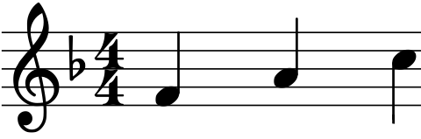
学習パターン1
学習システムの概要
過去の音符並びから右肩上がりと判断！
Notes:
学習パターン1として、過去の音符並びから右肩上がりと機械が判断したとすると、

Slide 15
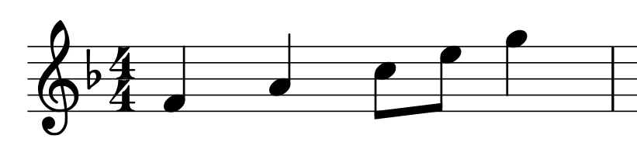
学習パターン1
学習システムの概要
右肩上がりとなるように音符を配置！
Notes:
そのまま右肩上がりとなるように音符を配置する。

Slide 16
学習パターン2
学習システムの概要
過去の音符並びからアルペジオと判断！
Notes:
学習パターン2として、過去の音符並びからアルペジオと機械が判断したとすると、

Slide 17
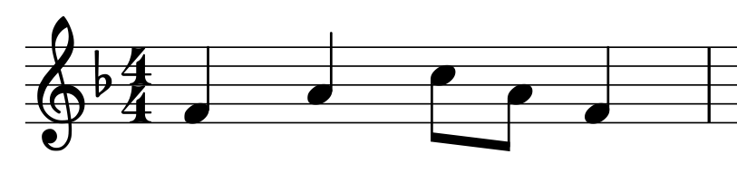
学習パターン2
学習システムの概要
アルペジオとなるように音符を配置！
Notes:
アルペジオとなるように音符を配置する。

Slide 18
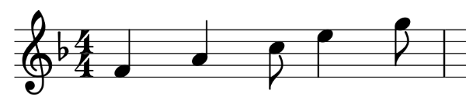
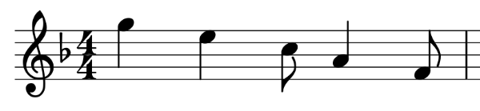
学習パターン2
学習システムの概要
アルペジオ : コードの構成音のみで構成された上昇、下降フレーズ
例. アルペジオの上昇(左), 下降フレーズ(右) (コード : Fメジャー)
Notes:
ここでアルペジオとは、コードの構成音のみで構成された上昇、下降フレーズです。
左が上昇、右が下降フレーズとなります。

Slide 19
学習システムの概要
学習システムの概要
MIDIファイル
MIDIファイル
RNN
入出力はMIDIファイルで行う
Notes:
システムの簡単なイメージとしてはこちらです．
入出力はmidiファイルで行います．

Slide 20
RNN
学習システムの概要
HIDDEN
OUTPUT
INPUT
Notes:
RNNのモデル図はこちらになります．
隠れ層(真ん中の層)が過去の情報を持ち，未来予測に影響を与えます．

Slide 21
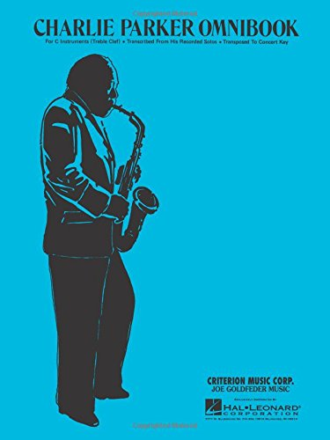
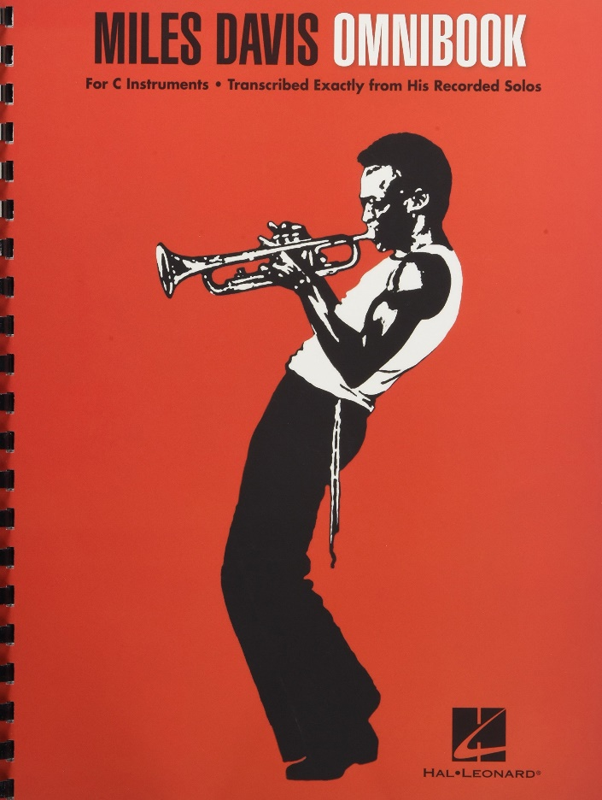
入力データ
学習システム
「Charlie Parker Omnibook: For C Instruments.(Treble Clef Version)」
「Miles Davis Omnibook: For C Instruments」
この2つの本に載っている約100曲をMIDIデータ化 した．

Slide 22
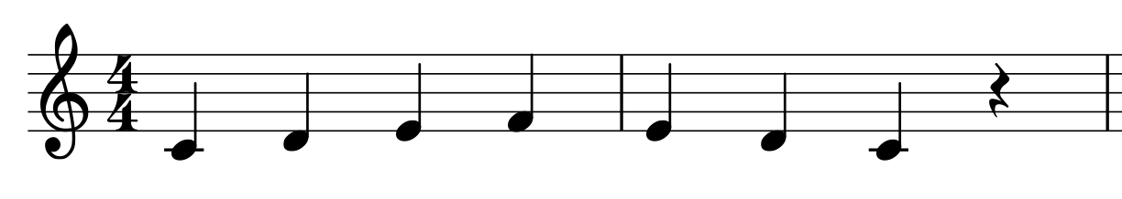
学習システムの概要
学習システムの概要
具体例として上記のようなMIDIファイルが入力データとして与えられたとすると，

Slide 23
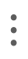
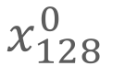
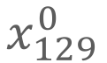
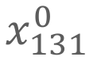
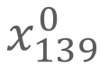
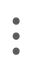
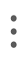
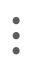
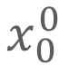
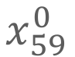
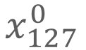
学習システムの概要
学習システムの概要
x⁰
$$x_{0}^{0}$$
0
$$⋮$$
$$x_{59}^{0}$$
1
$$⋮$$
$$x_{127}^{0}$$
0
x⁰ =
$$x_{128}^{0}$$
0
$$x_{129}^{0}$$
0
$$⋮$$
$$x_{131}^{0}$$
1
$$⋮$$
$$x_{139}^{0}$$
0
Notes:
x0をRNNに入れるため，数値化します．

Slide 24


学習システムの概要
学習システムの概要
x⁰
$$x_{0}^{0}$$
0
音の高さ
計128個のベクトルで表す。ベクトルの要素に各音が対応しており，対応した音が入力されたとき，その要素を”1”としてそれ以外を“0”とする．「ド」に対応するのは59番目の要素なので，59番目を”1”としそれ以外を”0”にする。
$$⋮$$
$$x_{59}^{0}$$
1
$$⋮$$
$$x_{127}^{0}$$
0
x⁰ =
$$x_{128}^{0}$$
0
$$x_{129}^{0}$$
0
$$⋮$$
$$x_{131}^{0}$$
1
$$⋮$$
$$x_{139}^{0}$$
0

Slide 25




学習システムの概要
学習システムの概要
x⁰
$$x_{0}^{0}$$
0
$$⋮$$
$$x_{59}^{0}$$
1
$$⋮$$
$$x_{127}^{0}$$
0
音を出す or 出さないか
休符のときは”1”，音符のときは”0”
x⁰ =
$$x_{128}^{0}$$
0
$$x_{129}^{0}$$
0
$$⋮$$
$$x_{131}^{0}$$
1
$$⋮$$
$$x_{139}^{0}$$
0

Slide 26


学習システムの概要
学習システムの概要
x⁰
$$x_{0}^{0}$$
0
$$⋮$$
$$x_{59}^{0}$$
1
$$⋮$$
音の長さ
計11個のベクトルで表す。音の高さを表したときのように要素に各音符の長さが対応している．4分音符は3番目の要素に対応しているので3番目を”1”としそれ以外を”0”にする。
$$x_{127}^{0}$$
0
x⁰ =
$$x_{128}^{0}$$
0
$$x_{129}^{0}$$
0
$$⋮$$
$$x_{131}^{0}$$
1
$$⋮$$
$$x_{139}^{0}$$
0

Slide 27
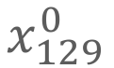
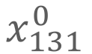
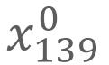
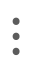
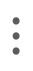
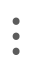
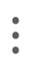
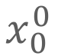
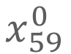
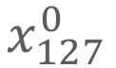

学習システムの概要
学習システムの概要
入れる
$$x_{0}^{0}$$
0
$$⋮$$
HIDDEN
$$x_{59}^{0}$$
1
$$⋮$$
$$x_{127}^{0}$$
0
x⁰
y⁰
x⁰ =
$$x_{128}^{0}$$
0
$$x_{129}^{0}$$
0
$$⋮$$
$$x_{131}^{0}$$
1
$$⋮$$
$$x_{139}^{0}$$
0

Slide 28
学習システムの概要
学習システムの概要
x⁰
x¹
どのくらい違うか？ ⇒限りなく近づける(同じくなる)ように学習する
HIDDEN
x⁰
y⁰

Slide 29
学習システムの概要
学習システムの概要
時系列データ(未知)
⇒ 予測したいもの
時系列データ(既知)
+
…
入力
学習済み
RNN
Notes:
学習し終わった後，学習したモデルで出力を行う．

Slide 30
学習システムの概要
学習システムの概要
時系列データ(未知)
⇒ 予測したいもの
時系列データ(既知)
+
…
入力
学習済み
RNN
学習済み
RNN
入力
Notes:
学習し終わった後，学習したモデルで出力を行う．

Slide 31
結果
本プロジェクトの目標と目的
学習システムの概要
結果
まとめ

Slide 32
コルモゴロフ・スミルノフ検定の実施
結果
マイルスデイビスとチャーリーパーカーの「K.C Blues」
演奏で使われている音の分布が等しいか
Notes:
まずマイルス・デイビスとチャーリーパーカーが似ていると本実験の意味をなさないので2人の曲に違いがあるのかを検定しました。検定方法はコルモゴロフ・スミルノフ検定を行いました。この検定では音の分布について比較します。

Slide 33
K.C Bluesの音の分布
結果
Notes:
KCブルースの音の出現頻度をグラフ化したものです．
横軸が音高，縦軸が出現回数を表します．

Slide 34
コルモゴロフ・スミルノフ検定の実施
結果
帰無仮説
マイルスデイビスの演奏とチャーリーパーカーの演奏の音の分布に差はない
対立仮説
マイルスデイビスの演奏とチャーリーパーカーの演奏の音の分布に差がある
有意水準5%で検定

Slide 35
コルモゴロフ・スミルノフ検定の実施
結果
統計の結果、P ≒ 0.024228となり、帰無仮説を棄却した
つまり、今回マイルスデイビスとチャーリーパーカーの演奏で出てくる音の分布は似ていないということが分かった。

Slide 36
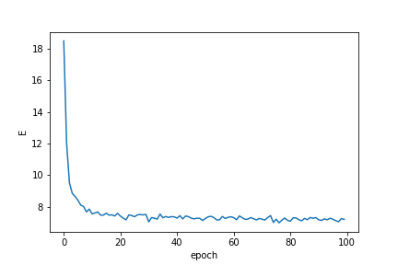
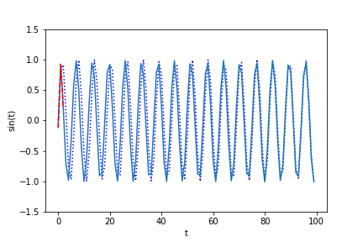
RNNの実装
結果
sin波の予測( 学習回数(epoch) : 100, 学習率 : 0.05 )
左のグラフから，学習できていることがわかる． sin波の予測ができた．
Notes:
memo
赤い点線は最初に入力した時系列データ
青色の線が予測したデータ
右
縦軸：sin(t)
横軸：t

Slide 37
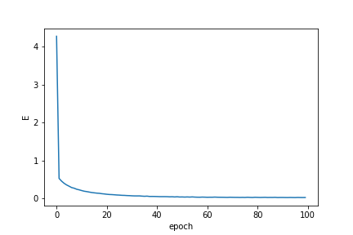
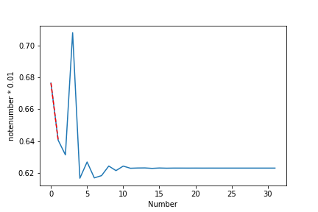
RNNの実装
結果
音の予測( 学習回数(epoch) : 100, 学習率 : 0.05 )
左のグラフから，学習ができているように見える． しかし，実際の音の予測は途中までしかできず，最終的に同じ音しか出さなくなった．
Notes:
右
縦軸：音高
横軸：時間

Slide 38
考察
結果
失敗した原因として以下が考えられる
ランダムで与えた初期値が適切でなかった
遡る期間が少なかった
中間層のニューロンの数が少なかった
モデルに学習させたデータ数が少なかった

Slide 39
考察
結果
失敗した原因として以下が考えられる
ランダムで与えた初期値が適切でなかった
⇒ 適切な初期値が出るまで繰り返す
遡る期間が少なかった
中間層のニューロンの数が少なかった
モデルに学習させたデータ数が少なかった
⇒ もっと多くの曲をモデルに聞かせてみる

Slide 40
考察
結果
失敗した原因として以下が考えられる
ランダムで与えた初期値が適切でなかった
遡る期間が少なかった
中間層のニューロンの数が少なかった
モデルに学習させたデータ数が少なかった

Slide 41
考察
結果
遡る期間が少なかった
中間層のニューロンの数が少なかった
勾配(学習するパラメータの変化度)が消失，あるいは爆発を起こす
解決しようとすると…
Notes:
教科書P217参照

Slide 42
考察
結果
より長期にまたがる時間依存性は学習することが できない．

Slide 43
考察
結果
より長期にまたがる時間依存性は学習することが できない．
より長い時間を遡ることのできるRNNのモデルLSTM(Long Short-Term Memory)の導入

Slide 44
まとめ
本プロジェクトの目標と目的
学習システムの概要
結果
まとめ

Slide 45
まとめ
まとめ
基本的なRNNの実装をすることができた．
アドリブ自動生成のための入力データの作成ができた．

Slide 46
課題
まとめ
より長い時間を遡ることのできるRNNのモデル(LSTM)の導入，実装
生成した楽曲がマイルス・デイビスとチャーリー・パーカーの特徴を模倣しているかどうかの検定

Slide 47
プロジェクト学習を通して
まとめ
音楽理論を学ぶことができた．
Pythonの基本的な技術を身につけることができた．
ニューラルネットワークやRNNの基本動作を理解することができた．

Slide 48

参考文献
まとめ
「Charlie Parker Omnibook: For C Instruments.(Treble Clef Version)」
「Miles Davis Omnibook: For C Instruments」
「ドレミで覚えるジャズ・アドリブの法則」 加度 克紘(著)

Slide 49
参考文献
まとめ
「詳解 ディープラーニング TensorFlow・Kerasによる時系列データ処理」巣籠 悠輔 (著)
「ゼロから作るDeep Learning――Pythonで学ぶディープラーニングの理論と実装」斎藤 康毅（著）

